Slide 1
Seguridad de redes empresariales
Acceso a la WAN: capítulo 4

Slide 2
Objetivos
Describir los métodos generales usados para reducir las amenazas contra la seguridad en las redes empresariales
Configurar la seguridad básica del router
Explicar cómo deshabilitar las interfaces y los servicios de red no utilizados del router Cisco
Explicar cómo usar SDM de Cisco
Administrar los dispositivos del IOS de Cisco

Slide 3
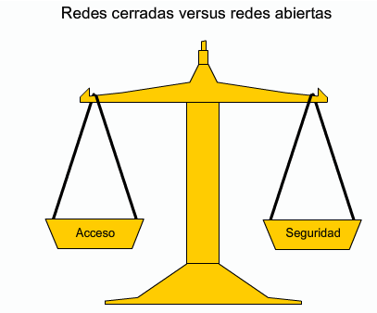
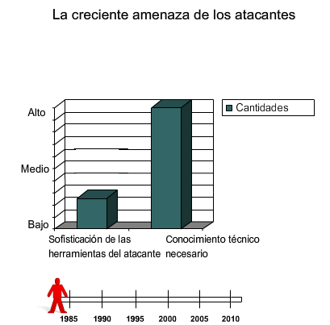
Descripción de los métodos generales usados para reducir las amenazas contra la seguridad en las redes empresariales
Explique cómo las redes abiertas y las herramientas de ataque sofisticadas han generado una mayor necesidad de políticas de seguridad dinámicas y seguridad de redes.

Slide 4
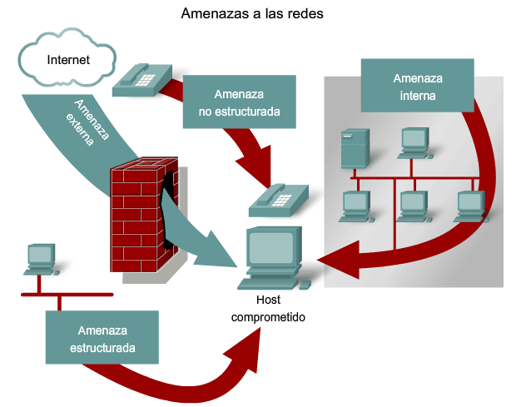
Descripción de los métodos generales usados para reducir las amenazas contra la seguridad en las redes empresariales
Describa las amenazas más comunes contra la seguridad y cómo afectan a las empresas.

Slide 5
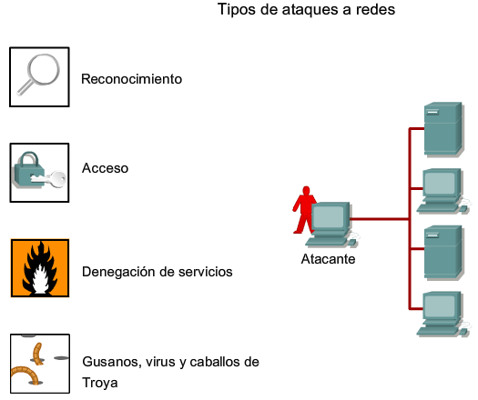
Descripción de los métodos generales usados para reducir las amenazas contra la seguridad en las redes empresariales
Describa los tipos de ataques más comunes a la red y cómo afectan a las empresas.

Slide 6
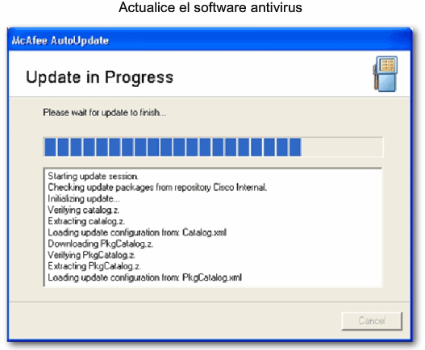
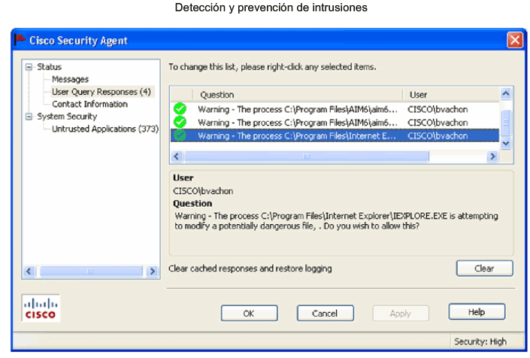
Descripción de los métodos generales usados para reducir las amenazas contra la seguridad en las redes empresariales
Describa las técnicas comunes de mitigación que usan las empresas para protegerse contra las amenazas.

Slide 7
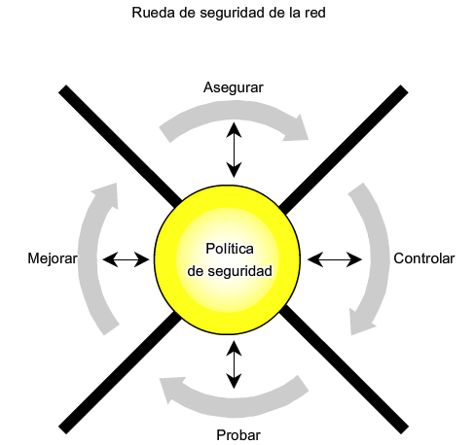
Descripción de los métodos generales usados para reducir las amenazas contra la seguridad en las redes empresariales
Explique el concepto de la rueda de la seguridad de redes.

Slide 8
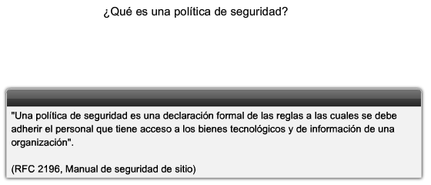
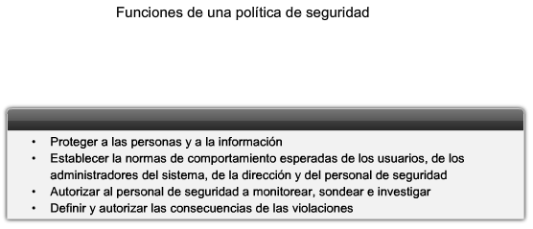
Descripción de los métodos generales usados para reducir las amenazas contra la seguridad en las redes empresariales
Explique los objetivos de una política de seguridad integral en una organización.

Slide 9
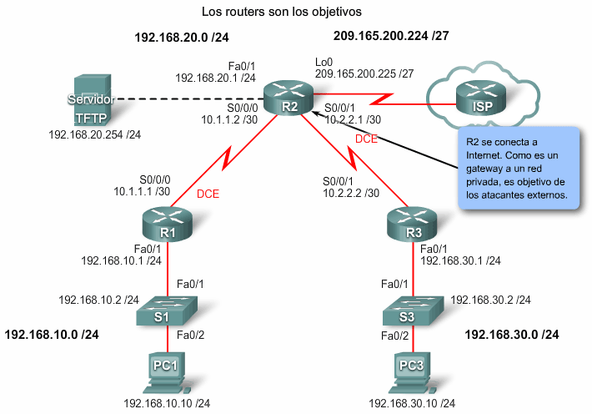
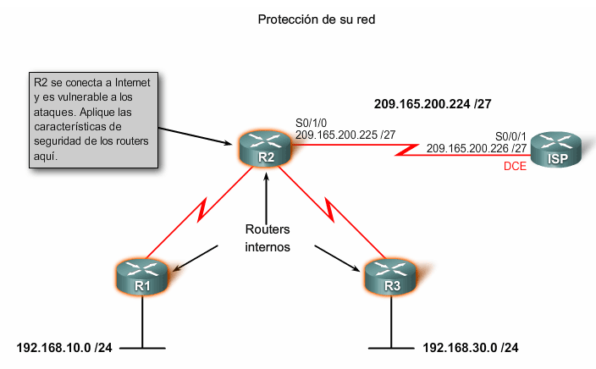
Configuración de la seguridad básica del router
Explique el motivo por el cual la seguridad de los routers y sus parámetros de configuración son fundamentales para el funcionamiento de la red.

Slide 10
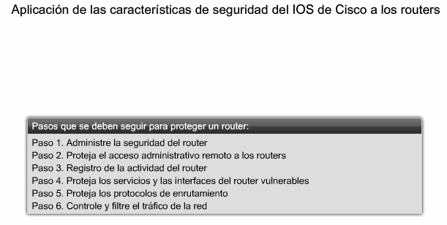
Configuración de la seguridad básica del router
Describa el enfoque recomendado para la aplicación de las funciones de seguridad del IOS de Cisco en los routers de la red.

Slide 11
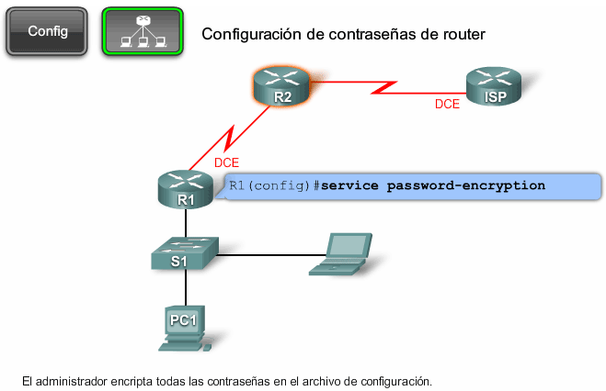
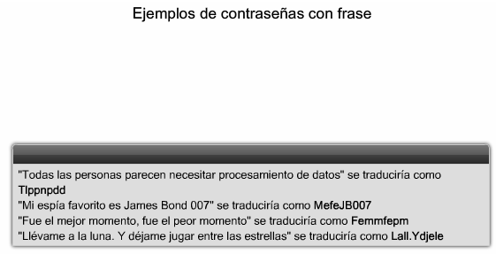
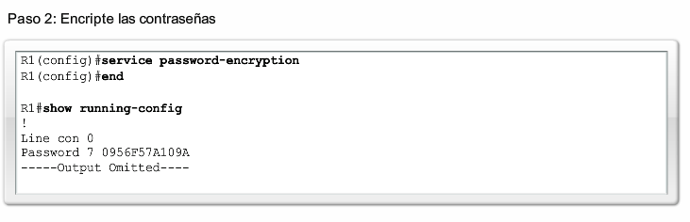
Configuración de la seguridad básica del router
Describa las medidas básicas de seguridad necesarias para asegurar los routers Cisco.

Slide 12
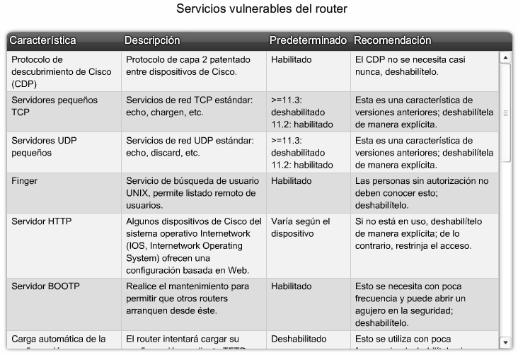
Explicación de cómo deshabilitar las interfaces y los servicios de red no utilizados del router Cisco
Describa las interfaces y los servicios del router que son vulnerables a los ataques a la red.

Slide 13
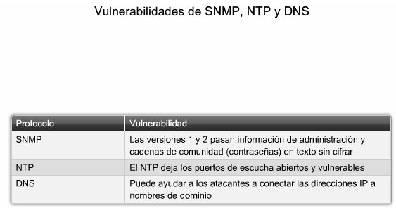
Explicación de cómo deshabilitar las interfaces y los servicios de red no utilizados del router Cisco
Explique las vulnerabilidades que presentan los servicios de administración comúnmente configurados.

Slide 14
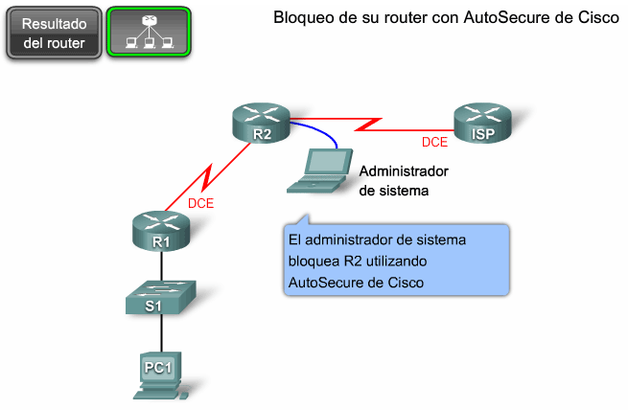
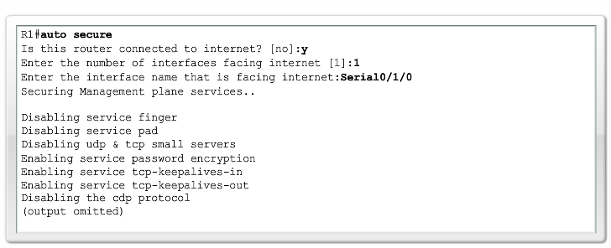
Explicación de cómo deshabilitar las interfaces y los servicios de red no utilizados del router Cisco
Explique cómo asegurar un router con el comando auto secure basado en la interfaz de línea de comandos (CLI).

Slide 15
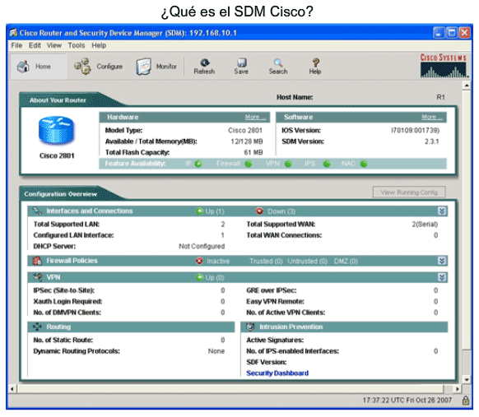
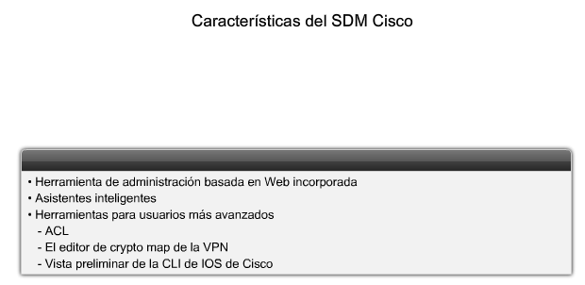
Explicación de cómo usar SDM de Cisco
Proporcione una descripción general de SDM de Cisco.

Slide 16
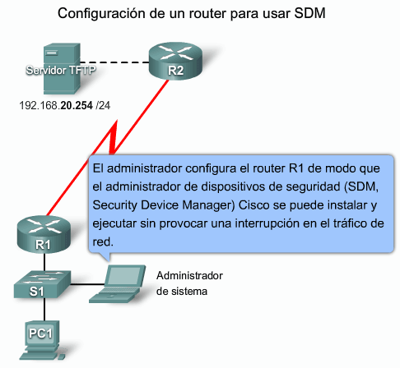
Explicación de cómo usar SDM de Cisco
Explique los pasos que se deben seguir para configurar un router para usar SDM de Cisco.

Slide 17
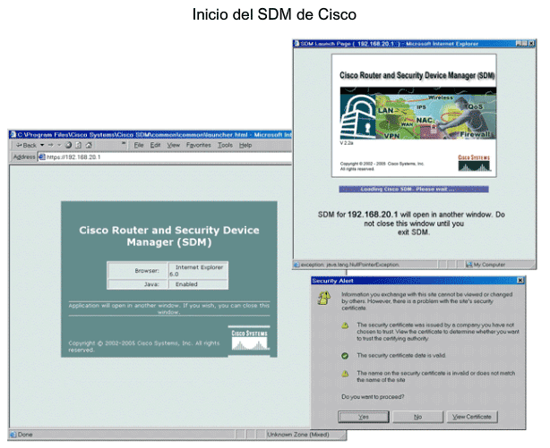
Explicación de cómo usar SDM de Cisco
Explique los pasos que se deben seguir para iniciar SDM.

Slide 18
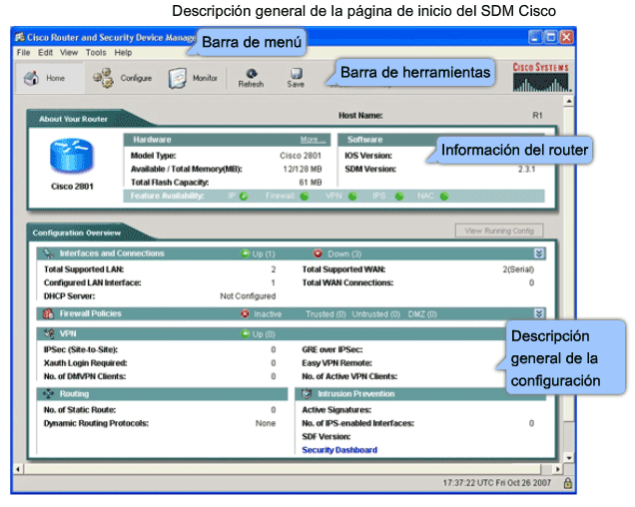
Explicación de cómo usar SDM de Cisco
Describa la interfaz de SDM de Cisco.

Slide 19
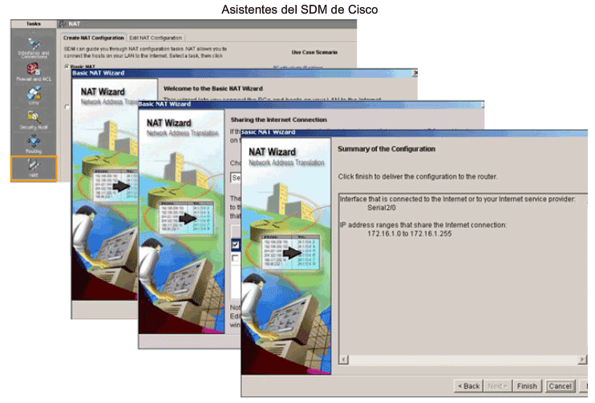
Explicación de cómo usar SDM de Cisco
Describa los asistentes más usados de SDM de Cisco.

Slide 20
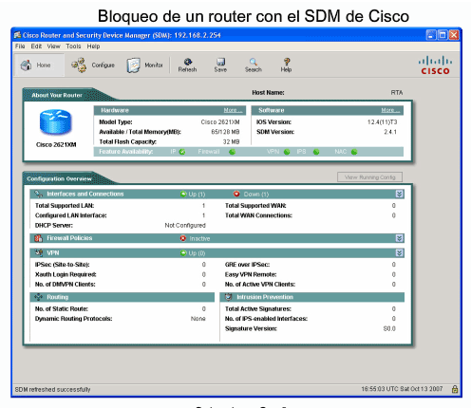
Explicación de cómo usar SDM de Cisco
Explique cómo usar SDM de Cisco para bloquear su router.

Slide 21
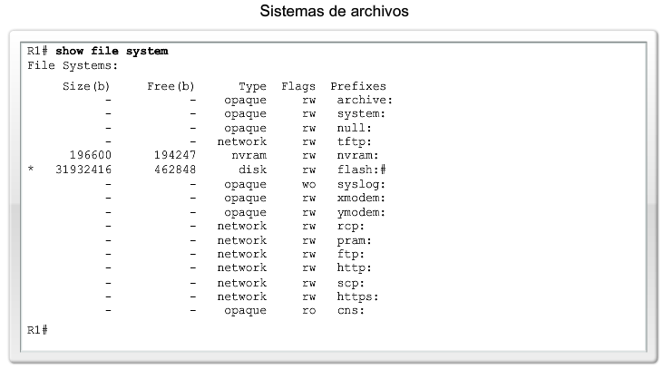
Administración de los dispositivos del IOS de Cisco
Describa los sistemas de archivos que usa un router Cisco.

Slide 22
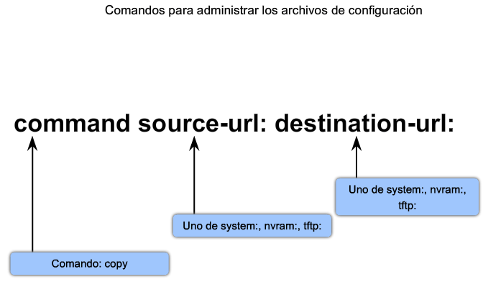
Administración de los dispositivos del IOS de Cisco
Describa cómo realizar una copia de seguridad y actualizar una imagen del IOS de Cisco.

Slide 23
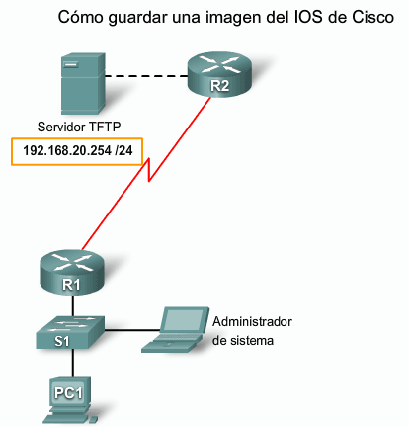
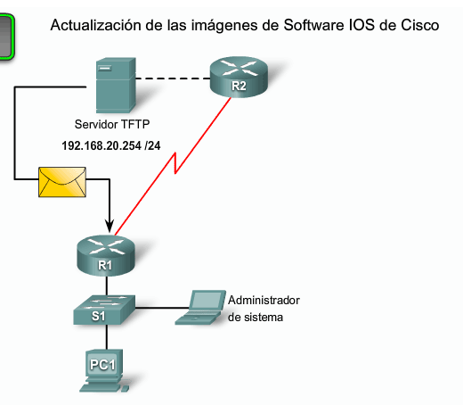
Administración de los dispositivos del IOS de Cisco
Describa cómo realizar una copia de seguridad y actualizar las imágenes de software IOS de Cisco mediante un servidor de red.

Slide 24
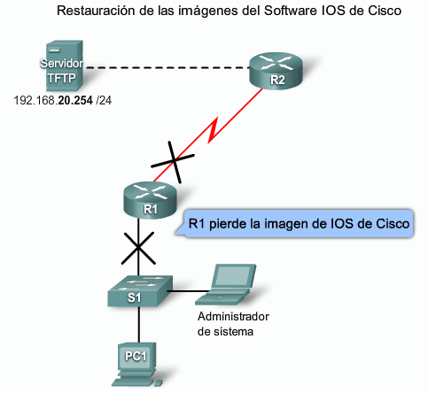
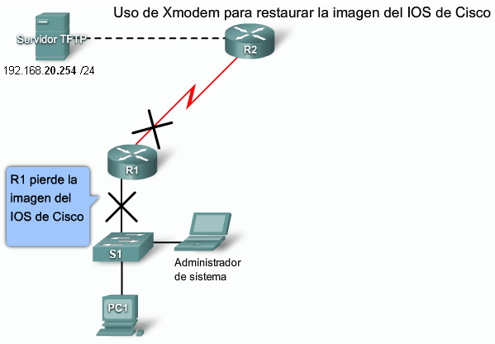
Administración de los dispositivos del IOS de Cisco
Explique cómo recuperar una imagen de software IOS de Cisco.

Slide 25
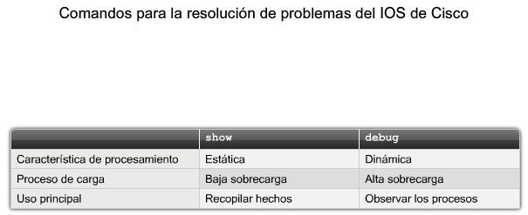
Administración de los dispositivos del IOS de Cisco
Compare el uso de los comandos show y debug cuando se resuelven problemas de configuraciones del router Cisco.

Slide 26
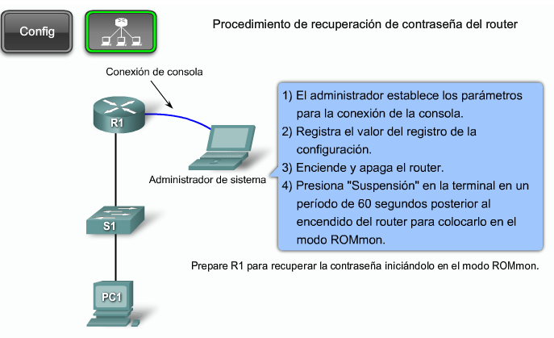
Administración de los dispositivos del IOS de Cisco
Explique cómo recuperar la contraseña de enable y enable secret.

Slide 27
Resumen
Las amenazas contra la seguridad a una red empresarial incluyen:
  Amenazas no estructuradas
  Amenazas estructuradas
  Amenazas externas
  Amenazas internas
Los métodos para mitigar las amenazas contra la seguridad consisten en:
  Implementar mejoras de seguridad en los dispositivos
  Usar software antivirus
  Usar firewalls
  Descargar actualizaciones de seguridad

Slide 28
Resumen
La seguridad básica del router incluye lo siguiente:
  Seguridad física
  Actualizar y realizar copias de seguridad del IOS
  Archivos de seguridad de configuración
  Configuración de contraseñas
  Registro de la actividad del router
Deshabilitar las interfaces y los servicios no utilizados del router para minimizar su explotación por parte de intrusos
SDM de Cisco
  Una herramienta de administración Web para configurar medidas de seguridad en los routers Cisco

Slide 29
Resumen
Sistema de archivos integrado (IFS) del IOS de Cisco
  Permite crear, navegar y manipular los directorios de un dispositivo Cisco

